Slide 1
实验：Adaboost

Slide 2
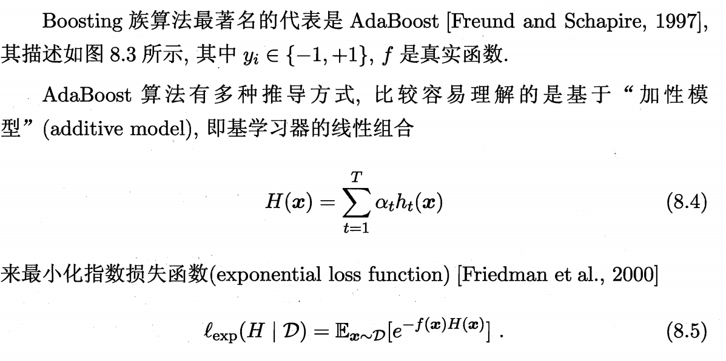
Boosting – AdaBoost
Boosting是一族可将弱学习器提升为强学习器的算法。这族算法的工作机制类似:先从初始训练集训练出一个基学习器,再根据基学习器的表现对训练样本分布进行调整，使得先前基学习器做错的训练样本在后续受到更多关注，然后基于调整后的样本分布来训练下一个基学习器;如此重复进行,直至基学习器数目达到事先指定的值T，最终将这T个基学习器进行加权结合.
基学习器的权重

Slide 3
Boosting – AdaBoost算法
前面讲过的任意的机器学习算法
每次循环得到一个基学习器，共T个基学习器。
初始化样本分布，均匀分布（每个训练样本在损失函数上的权重）
得到当前样本分布下的基学习器
得到当前算法在当前样本分布下的错误率
集成学习的基学习器应“好而不同”
调整当前基学习器的权重
样本分布的调整
调整样本的权重
规范化因子，确保Dt+1是一个分布

Slide 4
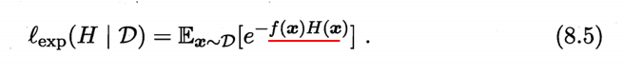
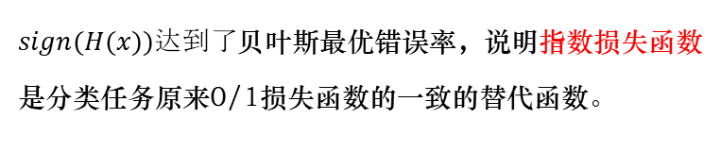
Boosting – AdaBoost指数损失函数
若$H(x)$能令指数损失函数最小化，则上式对$H(x)$的偏导值为0，即
$sign(H(x))达到了$贝叶斯最优错误率，说明指数损失函数是分类任务原来0/1损失函数的一致的替代函数。
说明了损失函数的正确性
Notes:
Adaboost有多种推导方式 比较容易理解的是基于 加性模型 来 最小化 指数损失函数

Slide 5
Boosting – AdaBoost权重更新
当基分类器$h_{t}基于$分布$D_{t}产生后$，该基分类器的权重$α_{t}应$使得$α_{t}h_{t}$最小化指数损失函数：
将H（x）带入
令指数损失函数的导数为0，即
当前机器学习器权重的调整
Notes:
样本分布的更新公式 见书本

Slide 6

Boosting – AdaBoost分布更新
在获得$H_{t−1}之后$的样本分布进行调整，使得下一轮的基学习器$h_{t}$能纠正$H_{t−1}$的一些错误，理想的$h_{t}$能纠正全部错误：
则理想的基学习器：
最终的样本分布更新公式：
Notes:
样本分布的更新公式 见书本

Slide 7
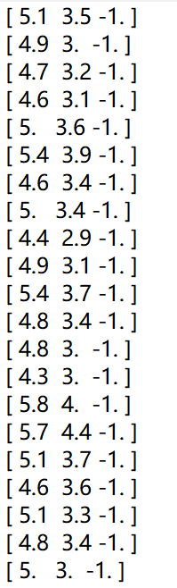
数据集介绍
数据集：
train.txt test.txt
训练集共有 98个样本，2个输入变量，1个输出变量。
测试集共有 10个样本，2个输入变量，1个输出变量。
数据格式如右图：

Slide 8
实验环境
Python编辑器：Jupyter Notebook 或 Pycharm
可使用numpy、pandas、matplotlib等基础扩展包，建议使用anaconda安装
不可使用sklearn、pytorch等机器学习包

Slide 9
实验要求
编程实现Adaboost，对所提供数据进行分类（任选基学习算法）
训练集和测试集分别在train.txt和test.txt，数据形式为[x1, x2, y]，其中x1，x2为样本属性，y为对应类别
将得到的Adaboost应用到测试集进行测试并输出测试集准确率
4. 4月29日晚上12:00将代码（.py或者.ipynb文件）、实验报告（pdf文件）一并打包上传至邮箱。
邮箱：lfs17371915413@163.com
压缩包和实验报告命名方式：
实验序号_学号_姓名，例如：实验1_111702xxxxx_王xx

